Slide 2
Programm und ReferentInnen
Grusswort (Dr. Christoph Good, Kompetenzzentrum Menschenrechte UZH)
Die Freiwilligen Leitlinien für das Recht auf Nahrung (Michael Nanz, FIAN Schweiz)
Switzerland, the Right to food in the Global South and the significance of the Guidelines (Dimka Stantchev, Direktion für Entwicklung und Zusammen-arbeit DEZA, Globalprogramm Ernährungssicherheit)
Land Grabbing und die Beteiligung von Schweizer Banken (Yvan Maillard Ardenti, Brot für alle)
Der Right to Food and Nutrition Watch 2014 (Michael Nanz)
Diskussion
Apéro

Slide 3
Die Freiwilligen Leitlinien für das Recht auf Nahrung
Michael Nanz, FIAN Schweiz

Slide 4
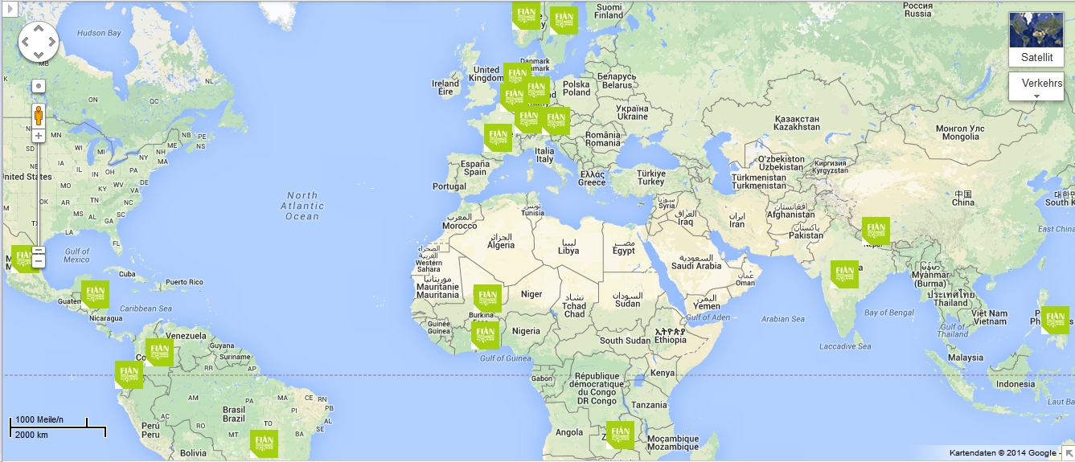
FIAN International und FIAN Schweiz
FIAN International www.fian.org
FIAN Schweiz www.fian-ch.org

Slide 5
Recht auf Nahrung und Leitlinien: Entstehung
1948 Allgemeine Erklärung der Menschenrechte
1966 Internationaler Pakt über wirtschaftliche, soziale und kulturelle Rechte
1997 Forderung von FIAN International nach Verhaltenskodex zum Recht auf angemessene Nahrung; Ausarbeitung Entwurf mit Partner-Organisationen
1999 Allgemeiner Kommentar Nr. 12 des UN-Ausschusses für wirtschaftliche, soziale und kulturelle Rechte (CESCR)
2002 Welternährungsgipfel: Antrag der Staats- und Regierungschefs an die FAO für eine zwischenstaatliche Arbeitsgruppe
2002 – 2004 Aushandlung Entwurf Leitlinien durch die FAO-Mitgliedstaaten unter intensiver Beteiligung zivilgesellschaftlicher Organisationen November 2004 Einstimmige Annahme durch den FAO-Rat
2014 kritische Rückschau, Auswertung und Vorausschau durch FAO Right to Food Unit, zivilgesellschaftliche Organisationen und CFS
●

Slide 6
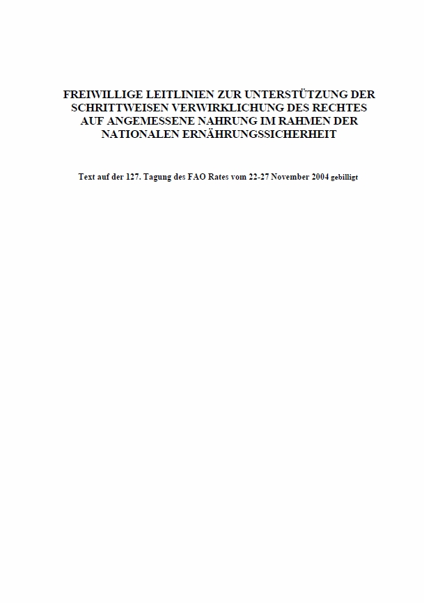
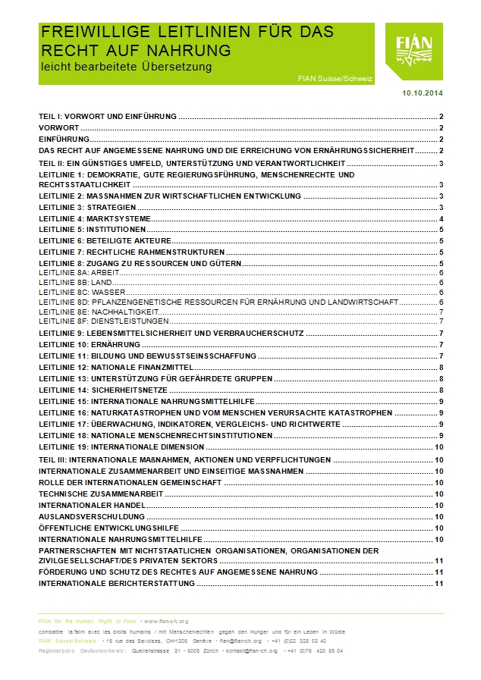
Leitlinien: Das Dokument

Slide 7
Leitlinien: Zweck und Status
Umfassende Hilfestellung und Werkzeugkasten für Regierungen, Behörden, Organisationen für die Verwirklichung des Rechts auf Nahrung
nicht-bindend («soft law»)
hohe Legitimität und Verbindlichkeit durch einstimmige Verabschiedung durch alle FAO-Mitgliedstaaten und Beteiligung zivilgesellschaftlicher Organisationen
eines der wichtigsten Instrumenten für die Verwirklichung des Rechts auf Nahrung
●

Slide 8
Leitlinien: Inhalt (1/2)
TEIL I: VORWORT UND EINFÜHRUNG
TEIL II: EIN GÜNSTIGES UMFELD, UNTER-STÜTZUNG UND VERANTWORTLICHKEIT
1: DEMOKRATIE, GUTE REGIERUNGS-FÜHRUNG, MENSCHENRECHTE
2: MASSNAHMEN ZUR WIRTSCHAFTLICHEN ENTWICKLUNG
3: STRATEGIEN
4: MARKTSYSTEME
5: INSTITUTIONEN
6: BETEILIGTE AKTEURE
7: RECHTLICHE RAHMENSTRUKTUREN
8: ZUGANG ZU RESSOURCEN UND GÜTERN
8A: Arbeit
8B: Land
8C: Wasser
8D: Pflanzengenetische Ressourcen
8E: Nachhaltigkeit
8F: Dienstleistungen
9: LEBENSMITTELSICHERHEIT UND VERBRAUCHERSCHUTZ
10: ERNÄHRUNG
11: BILDUNG
12: NATIONALE FINANZMITTEL
13: UNTERSTÜTZUNG FÜR GEFÄHRDETE GRUPPEN
14: SICHERHEITSNETZE
15: INTERNATIONALE NAHRUNGS-MITTELHILFE
16: KATASTROPHEN
17: ÜBERWACHUNG, INDIKATOREN
18: MENSCHENRECHTSINSTITUTIONEN
19: INTERNATIONALE DIMENSION

Slide 9
Leitlinien: Inhalt (2/2)
TEIL III: INTERNATIONALE MASSNAHMEN, AKTIONEN UND VERPFLICHTUNGEN
INTERNATIONALE ZUSAMMENARBEIT UND EINSEITIGE MASSNAHMEN
ROLLE DER INTERNATIONALEN GEMEINSCHAFT
TECHNISCHE ZUSAMMENARBEIT
INTERNATIONALER HANDEL
AUSLANDSVERSCHULDUNG
ÖFFENTLICHE ENTWICKLUNGSHILFE
INTERNATIONALE NAHRUNGSMITTELHILFE
PARTNERSCHAFTEN MIT NICHTSTAATLICHEN ORGANISATIONEN,
FÖRDERUNG UND SCHUTZ DES RECHTES AUF ANGEMESSENE NAHRUNG
INTERNATIONALE BERICHTERSTATTUNG
●

Slide 10
Leitlinien: Beispiele (1/5)
aus Leitlinie 2: Massnahmen zur wirtschaftlichen Entwicklung

Slide 11
Leitlinien: Beispiele (2/5)
aus Leitlinie 5: Institutionen
aus Leitlinie 7: Rechtlicher Rahmen

Slide 12
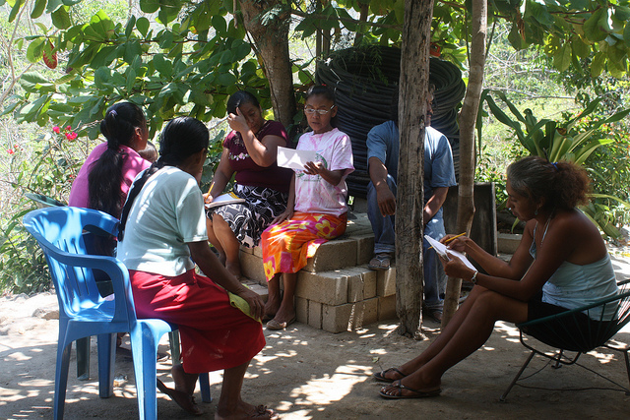
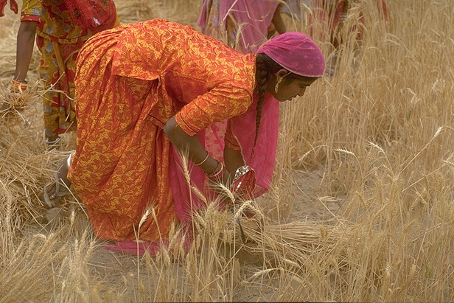
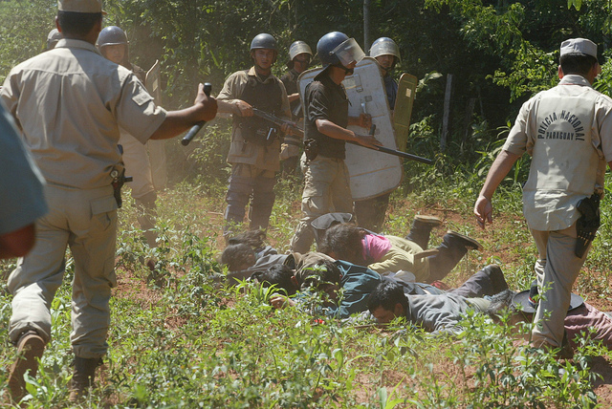
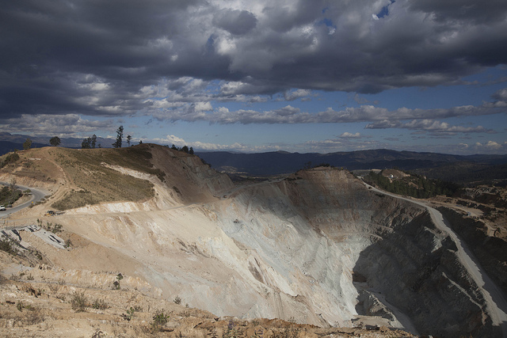
Leitlinien: Beispiele (3/5)
aus Leitlinie 8: Zugang zu Ressourcen und Gütern

Slide 13
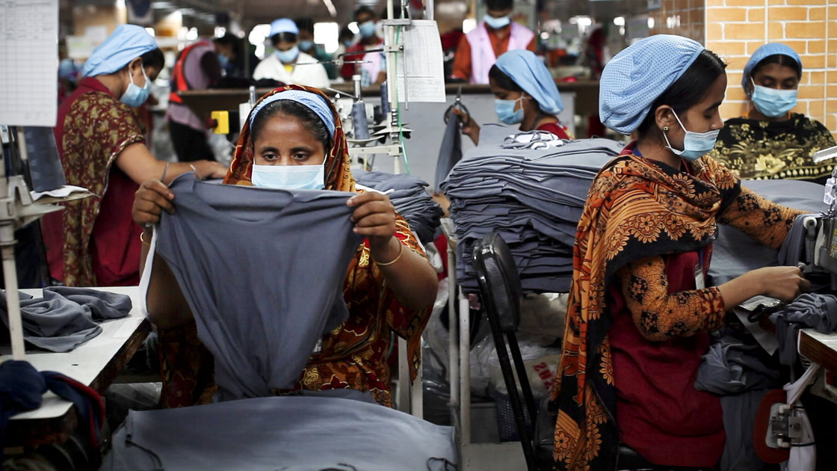
Leitlinien: Beispiele (4/5)

Slide 14
Leitlinien: Beispiele (5/5)
aus Leitlinie 12: Nationale Finanzmittel
aus Leitlinie 17: Überwachung, Indikatoren, Vergleichs- und Richtwerte

Slide 15
Leitlinien: Wirkung (Erfolge)
auf globaler Ebene:
Beratung von Regierungen durch FAO / Right to Food Unit
Umsetzung Leitlinien → Vision Statement des CFS, Reform CFS
Referenzrahmen für Dokumente wie z.B. das Global Strategic Framework for Food Security and Nutrition
rechtliche und politische Abstützung für internationale zivilgesellschaftliche Organisationen
auf nationaler Ebene:
Förderung des menschenrechtsbasierten Ansatzes
Umsetzung in Rahmengesetze, nationale Strategien, Aktionspläne und Verfassungsartikel
Verwendung durch Gerichte (Rechtssprechung)
Einsatz durch zivilgesellschaftliche Organisationen / soziale Bewegungen; u.a. als Monitoring-Werkzeug

Slide 16
Leitlinien: Wirkung (Mängel)
keine Umsetzung in vielen Ländern
mangelhafte Umsetzung in manchen Ländern (z.B. ohne unabhängiges Monitoring oder ohne Sanktionsmechanismen)
internationale Dimension noch kaum wirksam
(→ andere Schiene: Maastrichter Prinzipien zu den Extraterritorialen Staatenpflichten im Bereich der wirtschaftlichen, sozialen und kulturellen Rechte)

Slide 17
Leitlinien: Herausforderungen und Zukunft
Fazit: auch nach 10 Jahren immer noch vollständig gültig und relevant; noch grössere Rolle für die Zukunft
Folgemechanismus stärken (Überwachung Umsetzung des Rechts auf Nahrung auf der Grundlage der Leitlinien durch FAO)
Beseitigung der Diskriminierung von Frauen und Mädchen, Partizipation bei Strategien und Massnahmen: stärker berücksichtigen
Grösste Herausforderungen für das Welternährungssystem:
Kohärenz aller relevanten Politikfelder (einschliesslich Handel und Investitionen, Landwirtschaft, Gesundheit, Umwelt, Ressourcen) mit dem Recht auf Nahrung zu erreichen
weltweite Demokratisierung der Landwirtschafts- und Ernährungs-systeme insbesondere unter Beteiligung der von Hunger und Mangel-ernährung Betroffenen
entgegen mächtigen wirtschaftliche Interessen

Slide 18
Leitlinien: Bedeutung für den Globalen Norden
auch für die Länder des Nordens aktuell und wichtig mit der Globalisierung verschiedener Probleme:
Land Grabbing und Landkonzentration mit Rückgang bäuerlicher Familienbetriebe
Industrialisierung der Landwirtschaft mit Umweltschäden
Patentierung von Pflanzensorten und industriefreundliche Regulierung von Saatgutproduktion und –vermarktung
ungesunde Ernährung aufgrund Verarmung von Bevölkerungsteilen
aggressive Werbung der Lebensmittelindustrie und mangelnde Ernährungsbildung

Slide 19
Leitlinien: Bedeutung für die Schweiz (1/2)
Schweiz ist von genannten Entwicklungen - abgesehen von ungesunder Ernährung - weitgehend verschont geblieben (starkes bäuerliches Bodenrecht; moderate Saatgutregulierung)
Grundlagen für die schweizerische Politik in internationalen Gremien (z.B. UN-Menschenrechtsrat, Weltbank, regionale Entwicklungsbanken, WTO, FAO)
Unterstützung der mittelständischen und kleingewerblichen Landwirtschaft, Fischerei und Waldwirtschaft
Förderung kleiner lokaler und regionaler Märkte
Schutz und Verbesserung des Zugangs zu Ressourcen wie Land, Wasser, Saatgut, Fischgründen, Wald, angepasste Technologie und Finanzmitteln
Fokussierung auf gefährdete Gruppen wie Arme, Frauen, indigene Gemeinschaften und Nomaden
Fokussierung auf die Grundnahrungsmittelproduktion

Slide 20
Leitlinien: Bedeutung für die Schweiz (2/2)
Schaffung und Schutz angemessener Arbeitsbedingungen und Entlöhnung für ArbeitnehmerInnen
Schutz der Ökosysteme und der Nachhaltigkeit
Förderung der Dienstleistungen für die kleinbäuerliche Landwirtschaft


